Slide 1
Александр сергеевич пушкин (1799-1837)
Презентацию подготовила Бородина Е.А.
Воспитатель МБДОУ детский сад № 4
«Чебурашка» г.Павлово

Slide 2
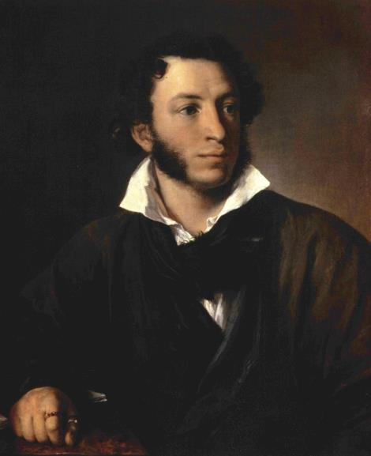
Александр сергеевич пушкин
(6 июня 1799)

Slide 3
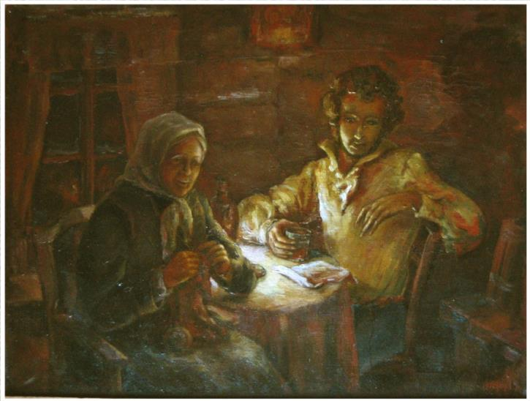
Яковлева арина радионовна

Slide 4
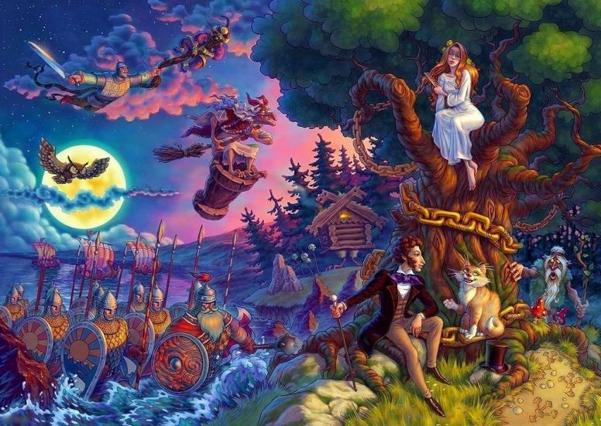
У Лукоморья дуб зелёный…

Slide 5
Сказки александра сергеевича пушкина

Slide 6







Slide 7
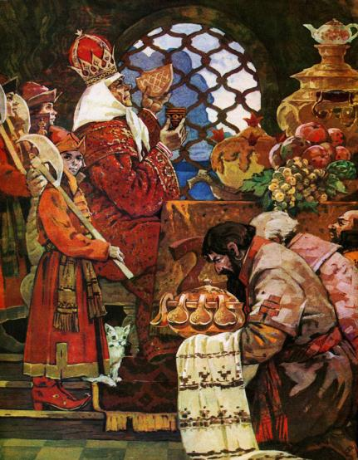
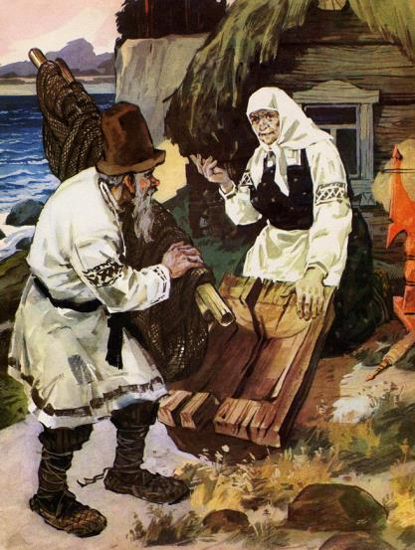
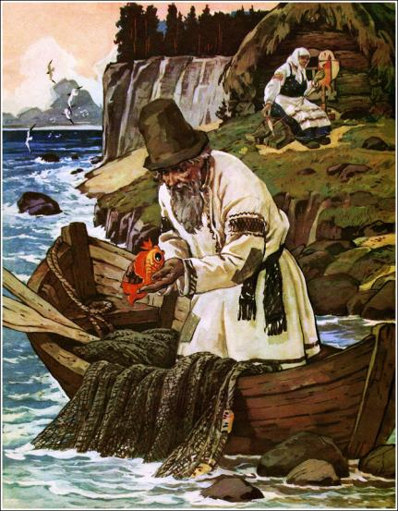
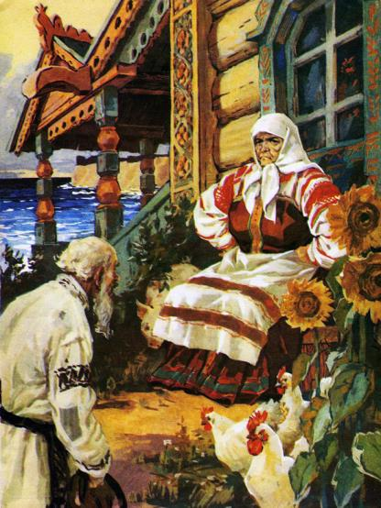
Сказка о рыбаке и рыбке

Slide 8
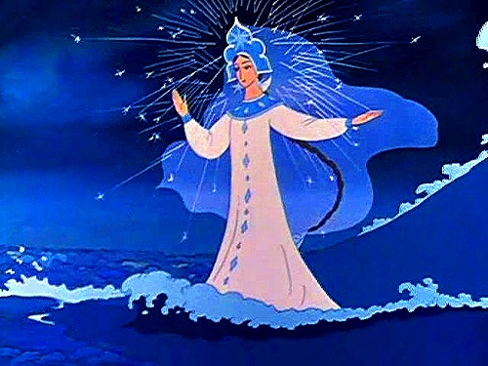
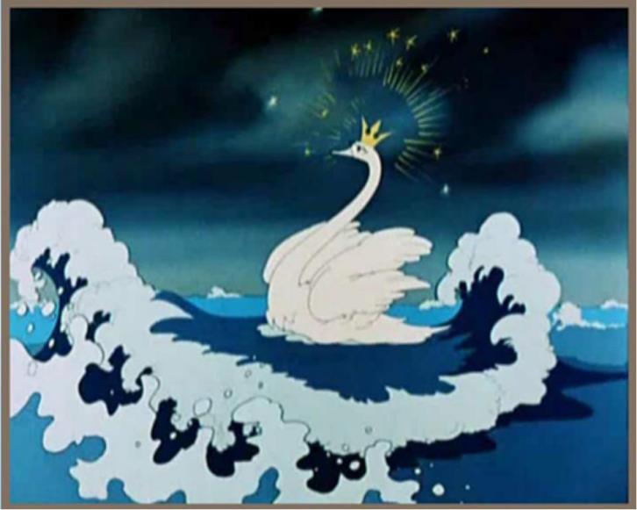
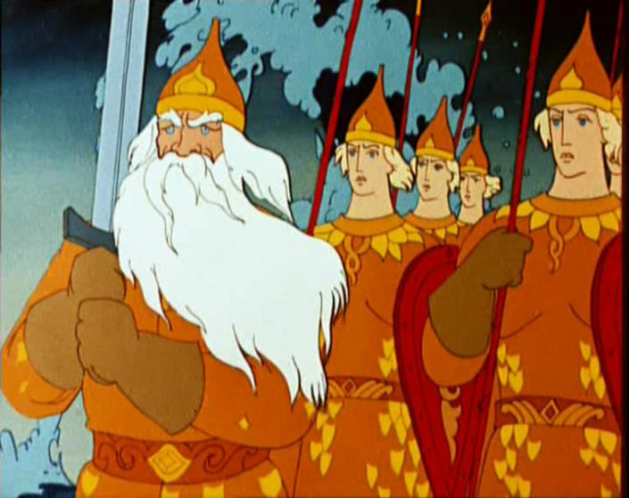
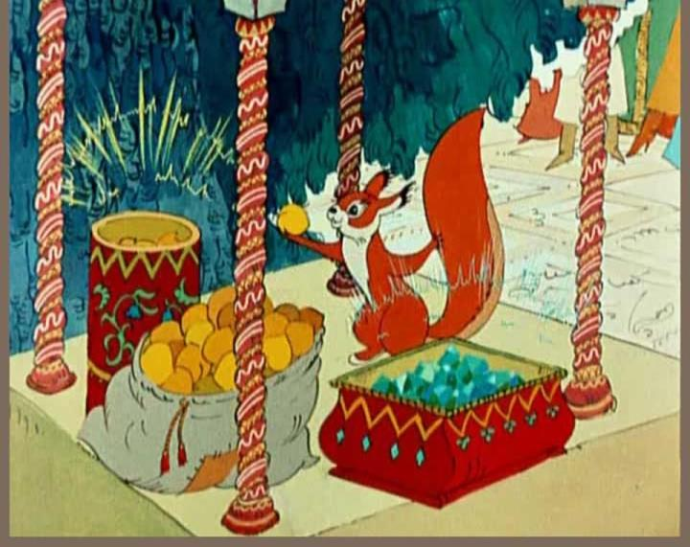
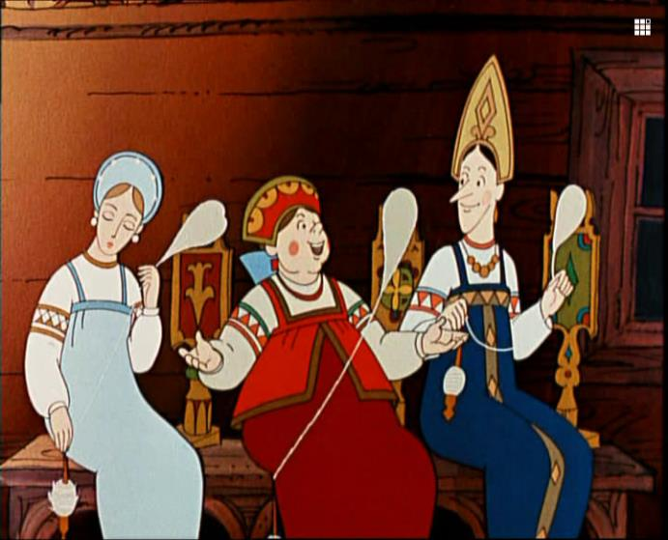
Сказка о царе салтане, о сыне его славном и могучем богатыре князе гвидоне салтановиче и о прекрасной царевне лебеди

Slide 9
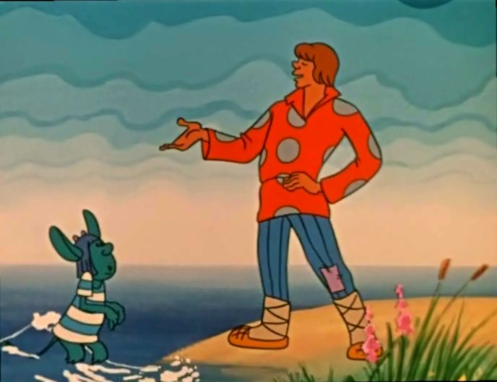
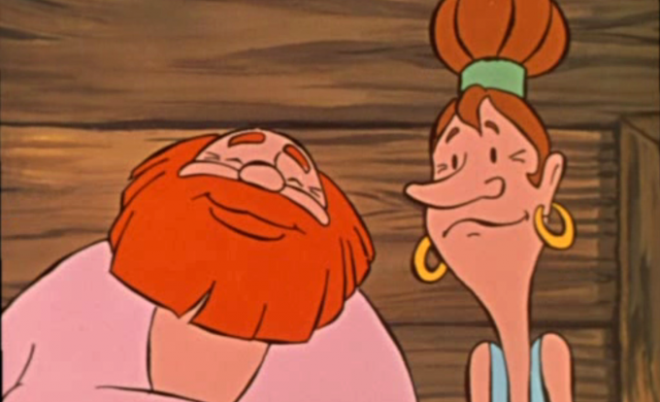
Сказка о попе и о работнике его балде

Slide 10
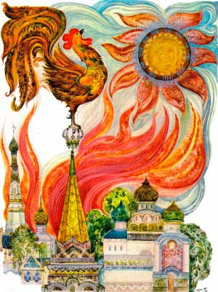
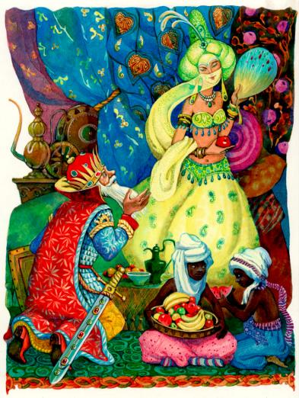
Сказка о золотом петушке

Slide 11
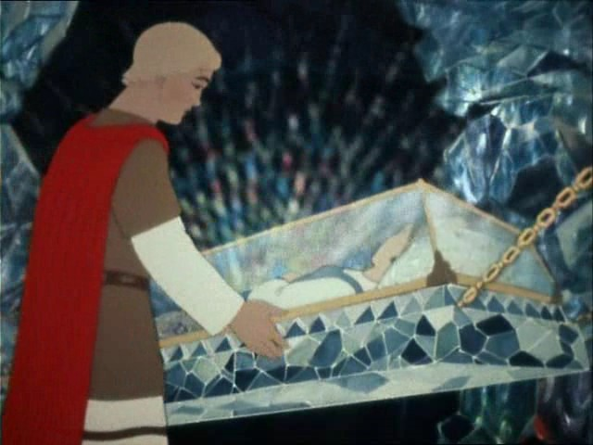
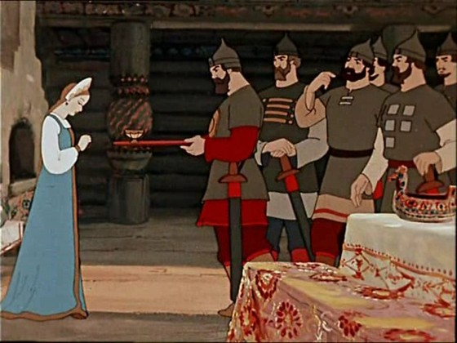
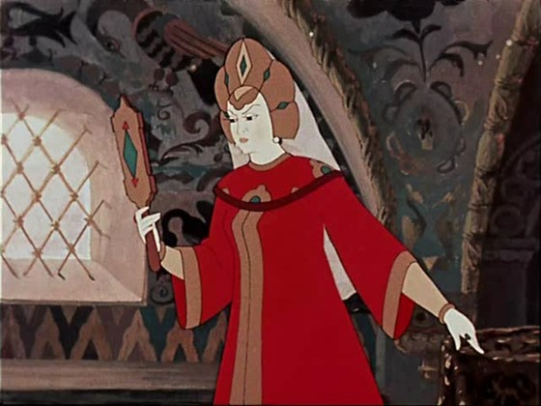
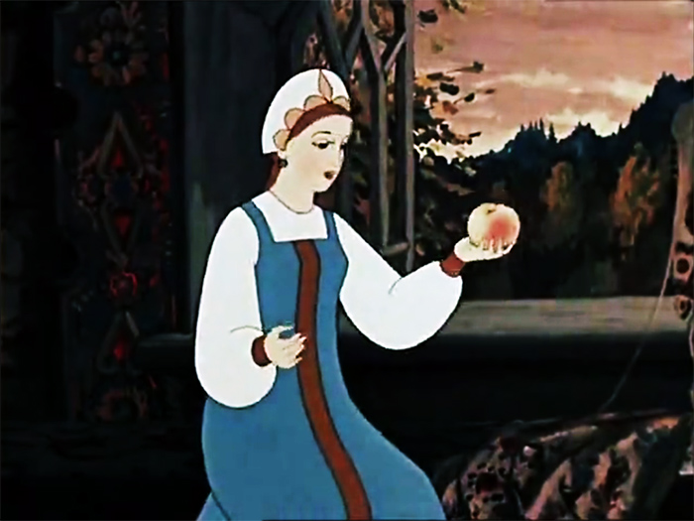
Сказка о мёртвой царевне и о семи богатырях

Slide 12
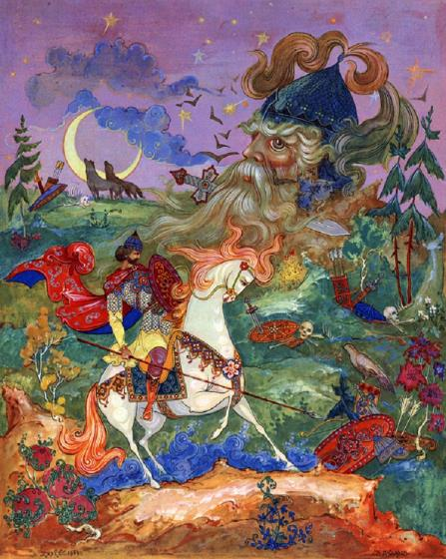
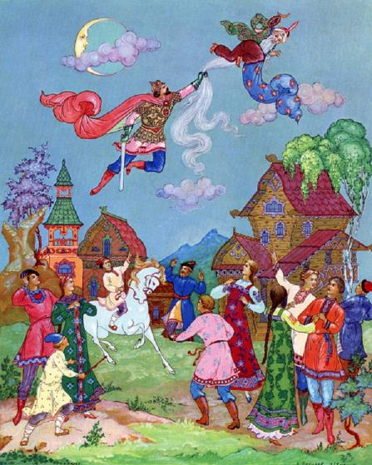
Поэма «руслан и людмила»

Slide 13
Викторина
Из какой сказки?

Slide 14
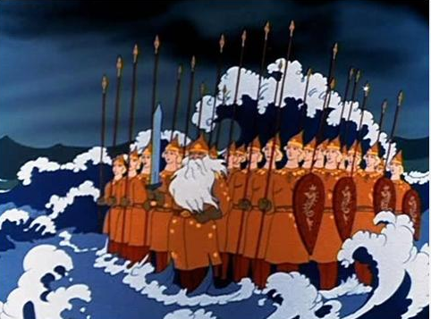
Тридцать три богатыря
Сказка о царе Салтане…

Slide 15
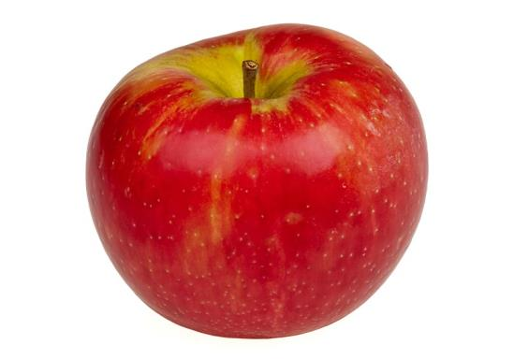
Яблоко
Сказка о мёртвой царевне и семи богатырях

Slide 16
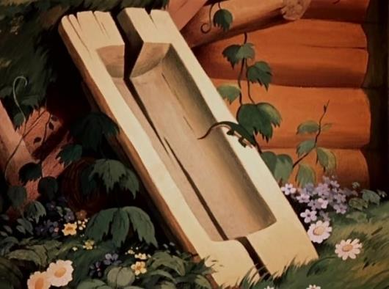
Корыто
Сказка о рыбаке и рыбке

Slide 17
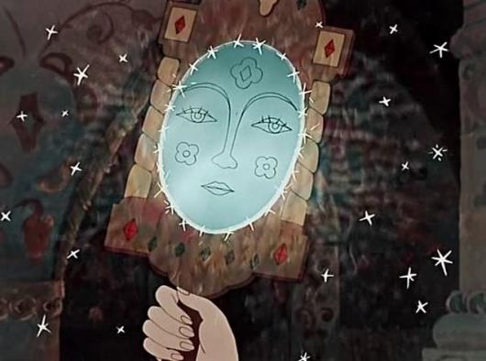
Зеркальце
Сказка о мёртвой царевне и семи богатырях

Slide 18

лебедь
Сказка о царе Салтане…

Slide 19
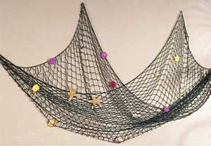
Сеть
Сказка о рыбаке и рыбке

Slide 20
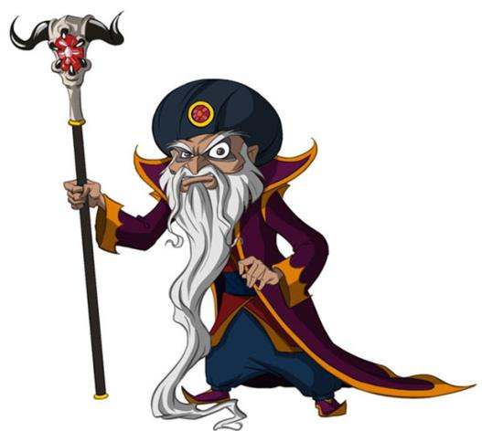
Черномор
Поэма «Руслан и Людмила»

Slide 21
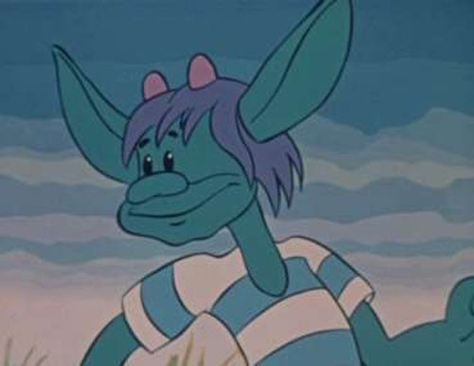
Чёрт
Сказка о Попе и о работнике его Балде

Slide 22

Петушок
Сказка о золотом петушке

Slide 23
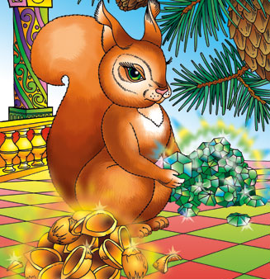
Белочка
Сказка о царе Салтане…

Slide 24
Спасибо за внимание!

